Slide 1
Снегурочка в 1 младшей группе

Slide 2
Скоморох на ярмарке

Slide 3
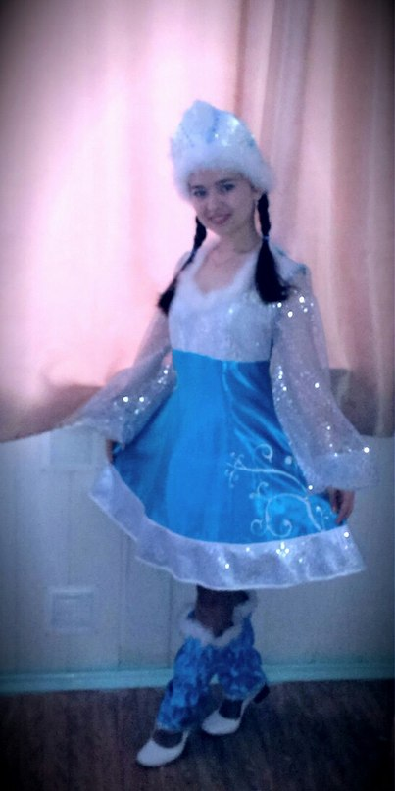

Slide 4
Чарли Чаплин

Slide 6
Видео «Чарли Чаплин»

